Slide 1
Sztuka, filozofia i zdrowie muzyków
Jacek rudnicki

Slide 2
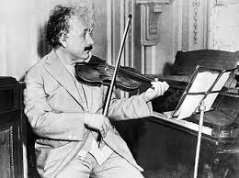
Albert Einstain 1879-1955
I live my daydreams in music. I see my life in terms of music.

Slide 3
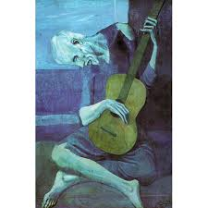

Slide 4
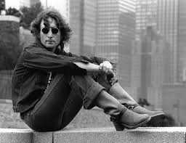
Lennon John

Slide 5
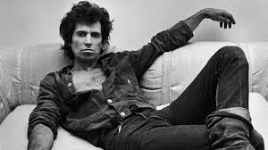
Keith Richards

Slide 6
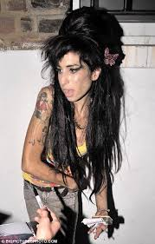

Slide 7
Klub 27

Slide 8
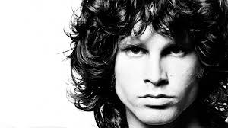
Jim Morrison
Za czasów Morrisona nie było odwyku, mówili, po porostu za dużo pił.
Gdy miał 4 lata natknął się na przerażający wypadek, W ciężarówce zginęło wielu Indian, wierzył, że wstąpił wówczas w niego duch szamana.
Świat rock and rolla uważał za przystanek czasowy.
Napisał tomik wierszy, reakcja nie była jakiej spodizewał.
Prawatna rewolucja, własna wolność, prywatna rewolucja, oderwnaie się od społeczeństwa etc.

Slide 10
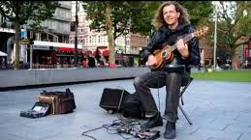

Slide 11
Koncert w szpitalu

Slide 12
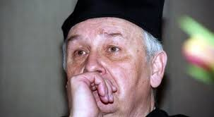
Henryk Mikołaj Górecki 1933-2010

Slide 13
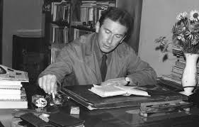
Tadeusz Baird 1928-1981

Slide 14
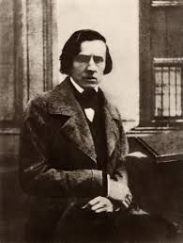
Fryderyk Chopin 1810-1849

Slide 15
Filozofia muzyki

Slide 16
Wpływ muzyki na jakość życia

Slide 17
Wpływ muzyki na długość życia

Slide 18
Synteza

Slide 19
Muzyka może zmieniać czas trwania życianie per se, raczej za sprawą stylu życia
Muzyka zmienia jakość życia

